Slide 2
ORIENTAÇÕES PARA PREENCHIMENTO DO MODELO
As instruções abaixo e o exemplo nos slides finais o(a) ajudarão a preencher o documento de forma mais fácil e rápida.
Leia as instruções nos comentários em cada slide (caso não estejam visíveis, vá no menu superior “Revisão” > “Mostrar comentários” (Power Point).
Este documento poderá ficar disponível para consulta posterior por interessados. Por isso, para mantermos o padrão e a objetividade, por favor, não adicione novos slides. Sabemos que será uma tarefa difícil, mas você deve adicionar as informações necessárias dentro de cada slide já disponibilizado.
Quando terminar, não se esqueça de apagar os slides iniciais, incluindo este, e os slides de exemplo. Salve em PDF e submeta pelo endereço: https://forms.gle/AUuC4wENESbHf7UR7
Apagar este slide antes de submeter o arquivo

Slide 3

[NOME DO PESQUISADOR]
Área de PESQUISA APRESENTADA : XXXXXXXX

Slide 4
Minha área de atuação:
[Expressão ou frase]
[imagem ilustrativa]

Slide 5
O que eu sei fazer: minhas principais expertises
[Expertise 1]
[Expertise 2]
[Expertise 3]

Slide 6
Exemplo(s) do que já fiz:

Slide 7
Estou interessado em participar de um projeto que faça...
[texo]

Slide 8
Do que preciso para seguir adiante:
[texo]
[texo]
[texo]

Slide 9
Como me encontrar:
[Nome completo]
E-mail:
Telefone:
Site:
LinkedIn:
Facebook:
Instagram:
Currículo lattes:
[foto do pesquisador]

Slide 10
EXEMPLO ILUSTRATIVO
Apagar este slide antes de submeter o arquivo

Slide 11
Pedro EDUARDO DA SILVA
Área de atuação: Comunicação

Slide 12
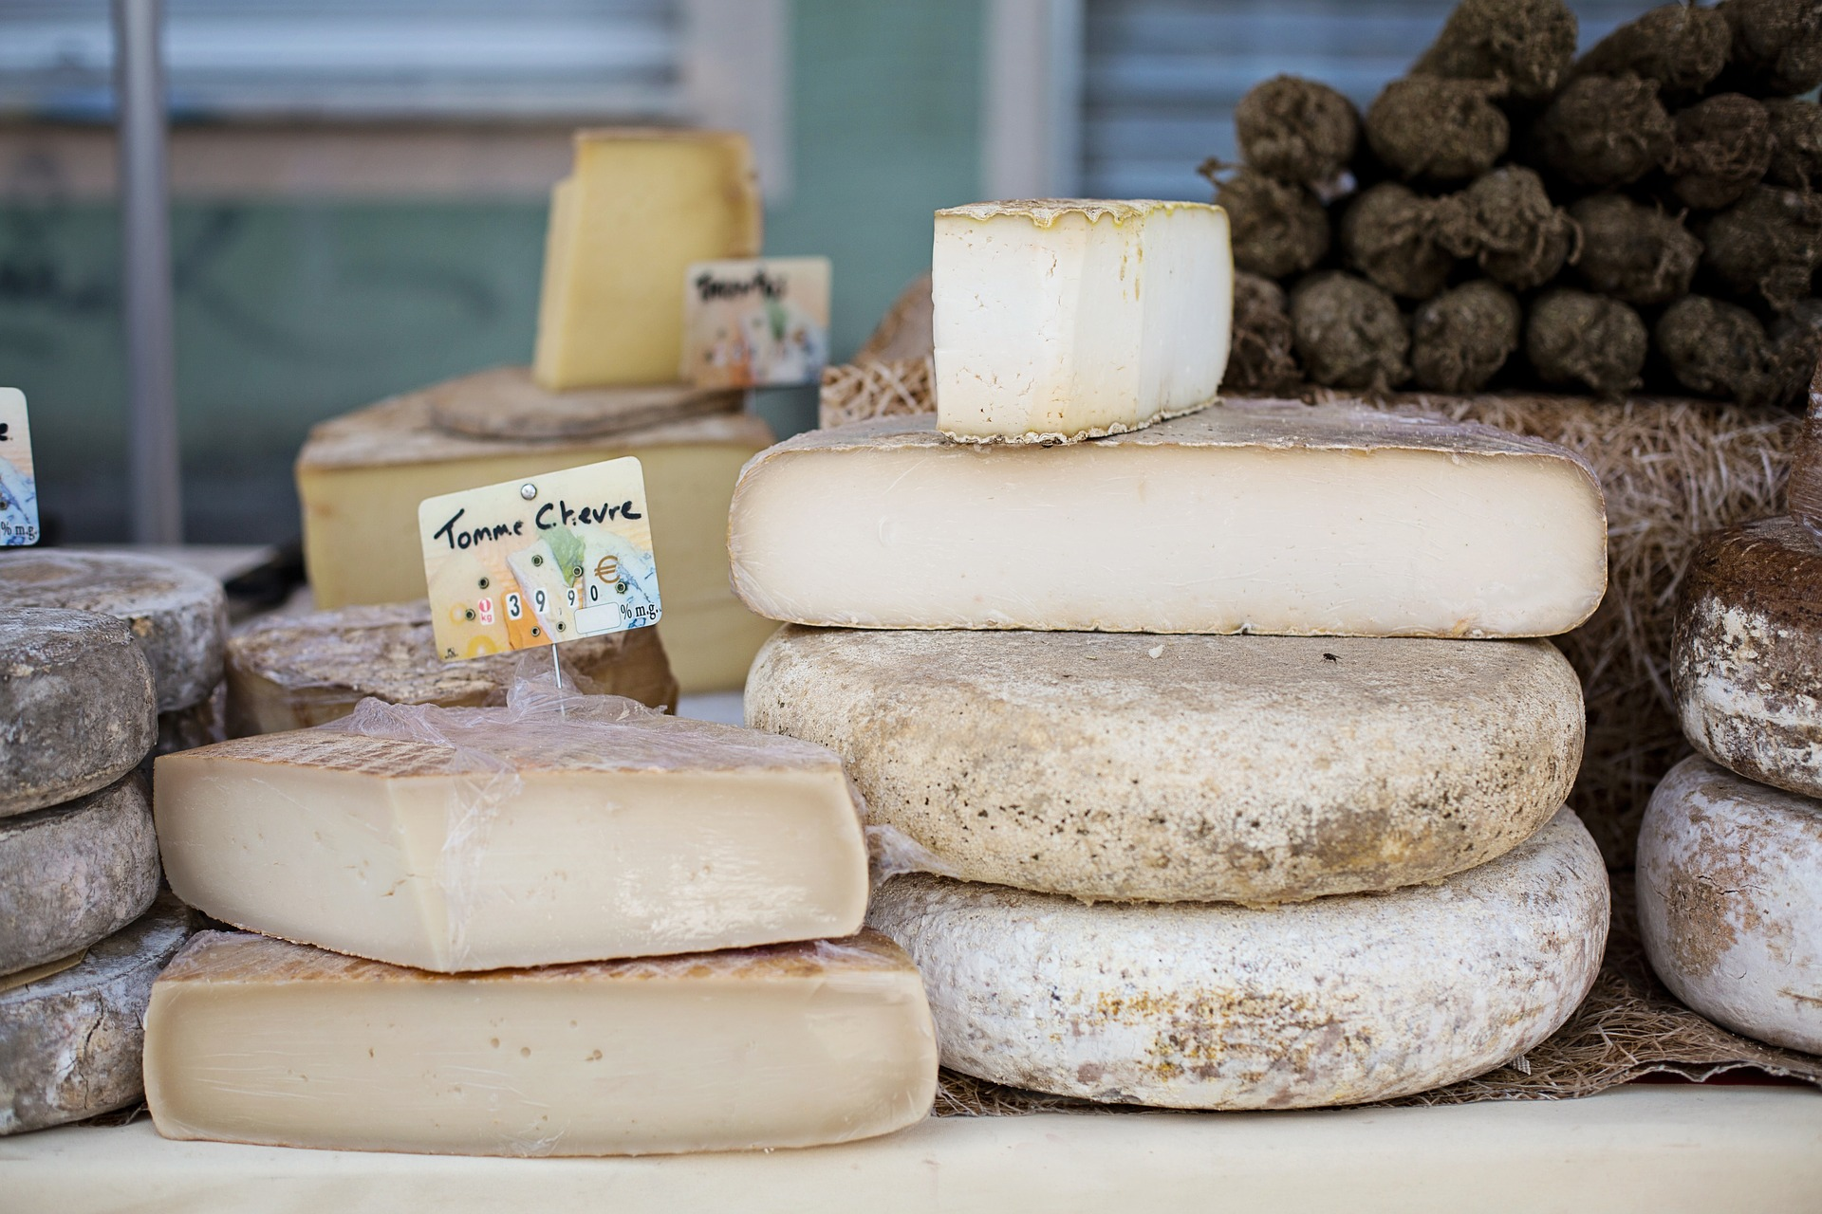
Minha área de atuação
Semiótica na comunicação de embalagens
[imagem ilustrativa]
Apagar este slide antes de submeter o arquivo

Slide 13
O que eu sei fazer: minhas principais expertises
Análises de efeito de sentido em propagandas
Análise semiótica de embalagens de produtos
Melhorias / Otimização de campanhas com base na semiótica de Peirce
Apagar este slide antes de submeter o arquivo

Slide 14
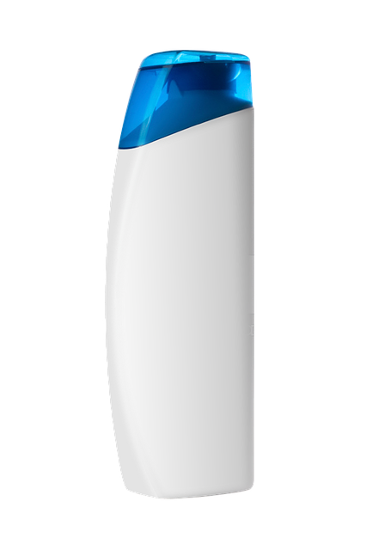
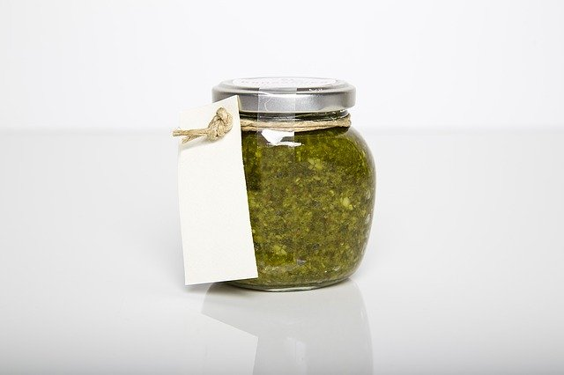

Exemplo(s) do que já fiz:
Análise ABCD:
Embalagem comercial: empresa XYZ
Novo projeto do shampoo “Sonata”
https://www.scielo.br/pdf/rn/v31n4/1415-5273-rn-31-4-0373.pdf
Apagar este slide antes de submeter o arquivo

Slide 15
Estou interessado em participar de um projeto que...
Objetive pesquisar e auxiliar produtores de queijo da região da Canastra a melhorarem suas embalagens, a fim de posicionar seus produtos de forma mais adequada no mercado.
Apagar este slide antes de submeter o arquivo

Slide 16
Do que preciso para seguir adiante:
Profissional/docente da área de design / criação;
Docente da área de administração/planejamento mercadológico;
Laboratório de análises sensoriais
Apagar este slide antes de submeter o arquivo

Slide 17

Como me encontrar:
Pedro Eduardo da Silva
E-mail: pedro.silva@ifsuldeminas.edu.br
Telefone: (35) 99999-5555
Site: semioticadealimentos.com.br
Currículo lattes: http://lattes.cnpq.br/2561523203750555
[foto do pesquisador]
Apagar este slide antes de submeter o arquivo

